Slide 1
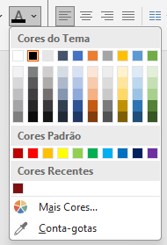
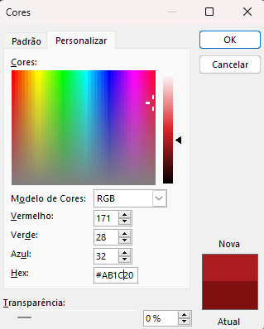
Caro usuário, aqui estão algumas boas práticas, para garantir o padrão visual da Dental Uni
2.
Nosso tom de Bordô é o #801010. Para encontrar esse tom, siga esses passos:
1.
Utilize SEMPRE a Fonte Lato (baixe aqui)
Clique para alterar cor do texto e vá em “Mais cores..”
Na aba “personalizar” vá até o HEX e digite o código #ab1c20, pressione “ok” e pronto.
Caso tenha dúvidas sobre o resultado de uma arte, por favor, não hesite em contatar um designer.
Atenciosamente, Equipe de Marketing

